Slide 1

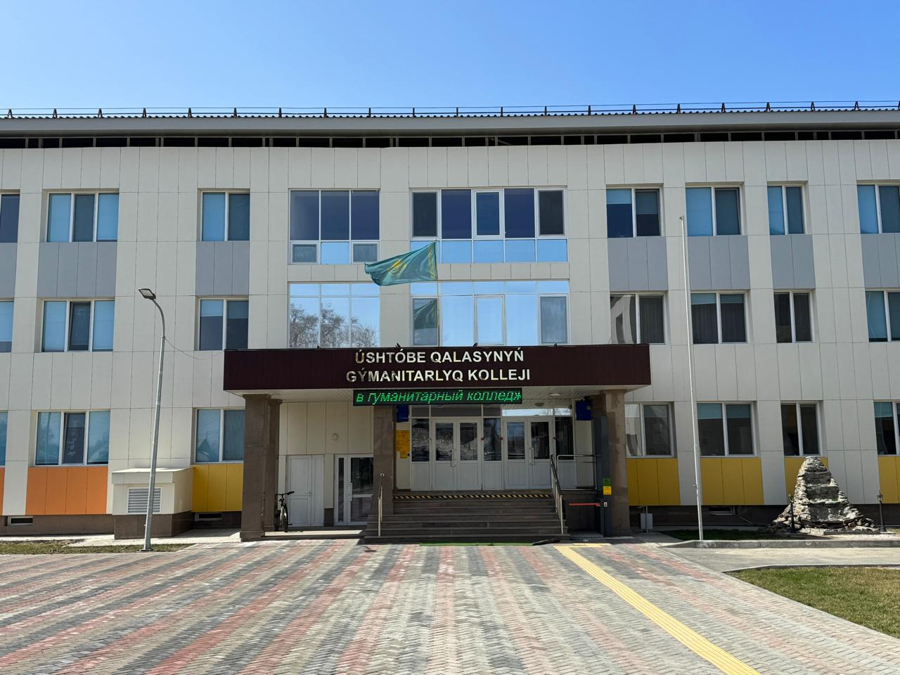
«Жетісу облысының білім басқармасы» мемлекеттік мекемесі
«Үштөбе қаласының гуманитарлық колледжі» МКҚК

Slide 2
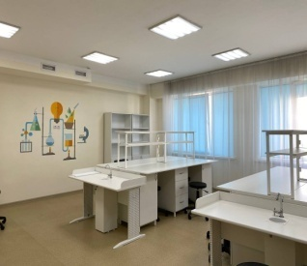
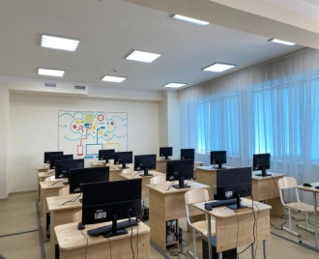
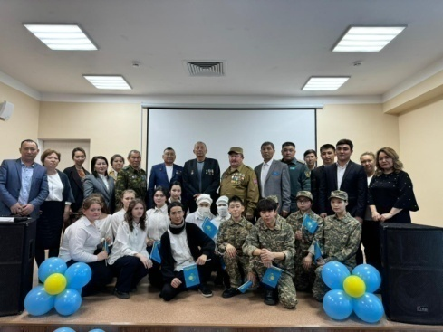
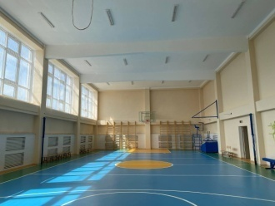
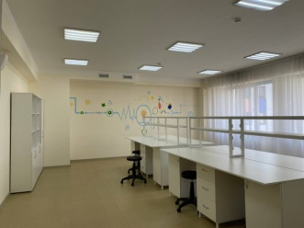
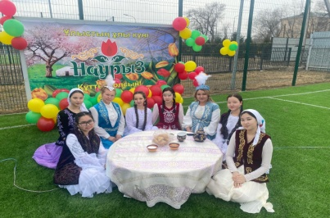
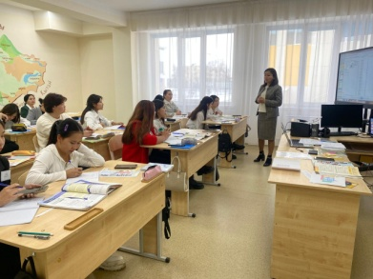
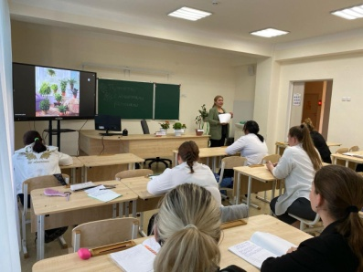
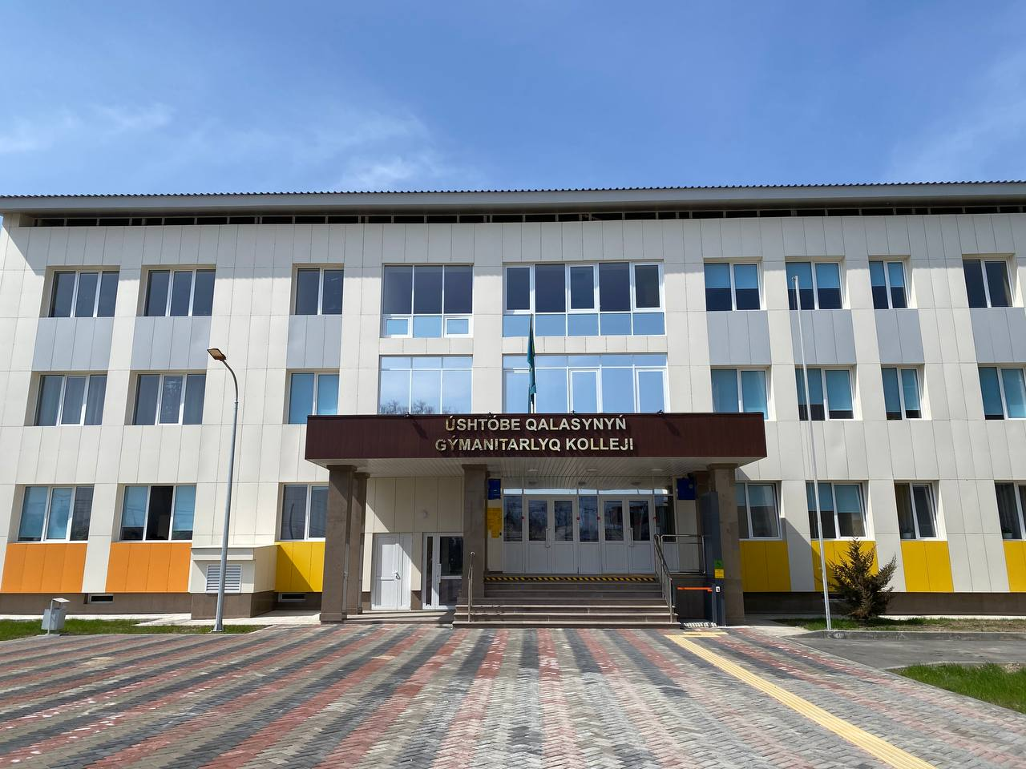
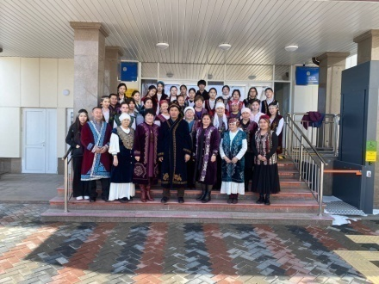
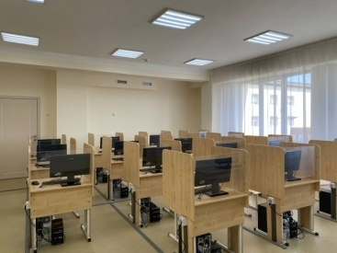
Мамандықтар:
Мамандығы: 01120100"Мектепке дейінгі тәрбие және оқыту"
Біліктілігі: 4S01120102 – "Мектепке дейінгі тәрбие мен оқыту ұйымдарының тәрбиешісі"
Специальность: 01120100 "Дошкольное воспитание и обучение"
Квалификация: 4S01120102 - "Воспитатель организаций дошкольного воспитания и обучения"
Мамандығы: 01140100 "Бастауыш білім беру педагогикасы мен әдістемесі"
Біліктілігі: 4S01140101 "Бастауыш білім беру мұғалімі"
Специальность: 01140100 "Педагогика и методика начального
образования "
Квалификация: 4S011140101 "Учитель начального образования"
Мамандығы: 01140700 "Информатика"
Біліктілігі: 4S01140701 "Бастауыш және
негізгі орта білім берудің информатика мұғалімі"
Специальность: 01140700 "Информатика"
Квалификация:4S01140701 "Учитель информатики начального и основного среднего образования"
Мамандығы: 01140600"Hегізгі орта білім беру тілі мен әдебиетін оқытудың педагогикасы
мен әдістемесі"
Біліктілігі: 4S01140602-"Oрыс тілі мен
әдебиеті мұғалімі"
Специальность: 01140600 - "Педагогика и методика преподавания языка и литературы основного среднего образования"
Квалификация: 4S01140602 - "Учитель русского языка и литературы"
Оқу ұзақтығы
9 сынып – 3 жыл 10 ай
«Жетісу облысының білім
басқармасы» мемлекеттік мекемесі
«Үштөбе қаласының гуманитарлық
колледжі» МКҚК
Біздің мекен-жайымыз:
Жетісу облысы, Қаратал ауданы,
Үштөбе қаласы,
Водопроводная көшесі 12
Пошта индекісі 041000
Анықтама телефоны:
8(72834) 7-90-29
8 7088229780
8 7771280927
E.mail: Ushtobegumcollege@gmail.com
https://www.instagram.com/gum_college_ushtobe

Slide 3
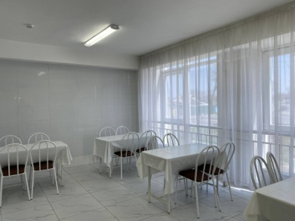
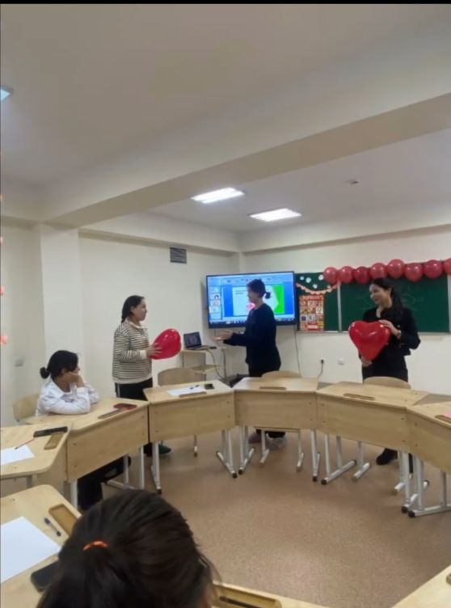
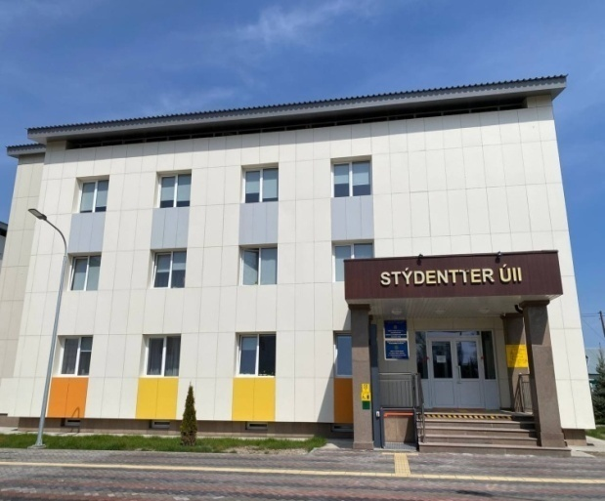
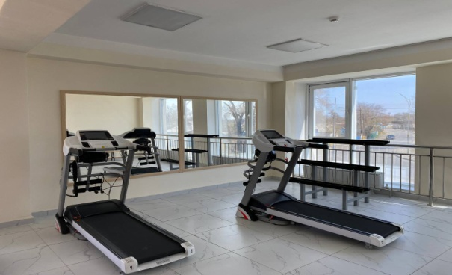
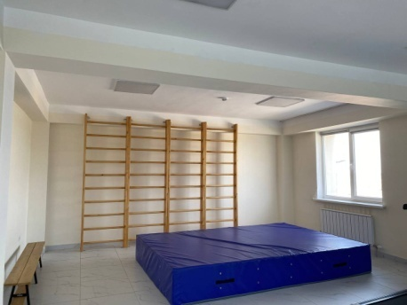
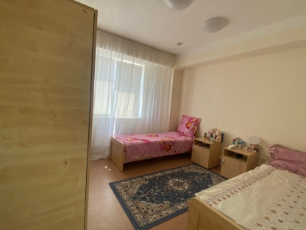
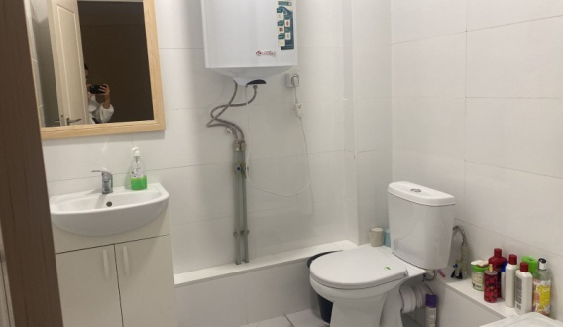
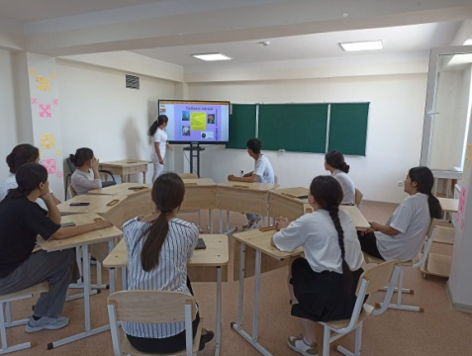
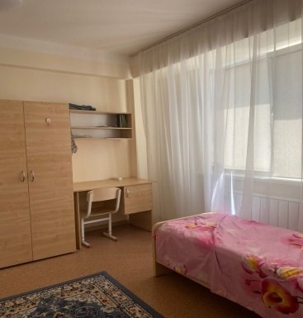
Атаулы колледж жергілікті халықтың сұранысына байланысты және де «Білімді ұлт-сапалы білім беру» жобасы аясында мемлеттік тапсырысты ұлғайту мақсатында ашылып, сәтімен іске қосылды. Үштөбе қаласының гуманитарлық колледжі 2023 жылдың
1- қыркүйегінен бастап педагогикалық қызметін бастады. Колледждің оқу ғимараты 100 студентке арналған. Қазіргі күні колледжде 130 студент "Мектепке дейінгі тәрбие мен оқыту ұйымдарының тәрбиешісі"
«Бастауыш сынып мұғалімі» «Информатика» және «Oрыс тілі мен әдебиеті мұғалімі» мамандығы бойынша білім алуда. Колледждің материалды-техникалық базасы заманауи оқыту құрал-жабдықтарымен қамтамасыз етілген. Әр оқу кабинеттері компьютерлік техникамен, интерактивті тақтамен жабдықталған. Интерактивті тақтадан ғаламтор желісі арқылы оқыту материалдарының сілтемесіне өтуге немесе қажетті ақпаратты ғаламтордан тікелей алуға мүмкіндік бар. Колледж студенттерінің сапалы білім алуына қажетті спорт алаңы, алғашқы әскери дайындық алаңы салынып, сабақ барысында қолданылуда . Халқымыздың, өзге ұлт салт-дәстүріне құрметпен қарау мақсатында және тәрбиелік мәні зор шараларды өткізуге арналған акт залы да инетерактивті тақтамен жабдықталып, қолданыста.
Қосымша ақпаратпен қамтамасыз ету мақсатында кітапханамыз және оқу залы жұмыс істейді. Спорттық шараларға арналған спорт залы толығымен қажетті инвентарьмен жабдықталған. Студенттерге арналған 30 орындық жатақхана толығымен пайдаланылуда. Жатақханада 20 студент орналастырылды. Студенттерге бар жағдай жасалынған, душ кабинасы, арнайы тамақтанатын орын және бөлек 1-қабатта буфет жұмыс жасайды. Сонымен қатар, психологиялық жеңілдету орталығы, студенттердің демалыс бөлмесі, оқу залы, арнайы жабдықталған тренажер залы қолданысқа түсуде.
30 орынды
студенттер үйі
ҚАБЫЛДАНАТЫН ҚҰЖАТТАР:
1. Өтініш
2. 075У-нысанды медициналық анықтама
3. Ата-насының жеке куәлік көшірмесі
4. 3х4 фото сурет, 4 дана
5. Білім туралы құжаттың түп нұсқасы (аттестат) 9 сынып
6. Жеке куәлік неменсе туу туралы куәлік түп нұсқасы
7. Мінездеме оқу орнынан
8. Көк файлдық папка 20 бет
9. ЭЦП кілті

